Slide 1

第8章 Windows 标准控件

Slide 2
Windows 图形用户界面的主要组成部分之一
用户通过操作控件对象完成与应用程序之间的交互
体现了Windows 系统面向对象的特点
控件
8.1概述
作为一般窗口，控件具有通用的窗口属性，并且可以使用ShowWindows()和MoveWindows()等窗口管理函数来显示或隐藏控件、改变控件的位置、尺寸以及其它操作。
控件创建形式
对话框中制定控件:如按钮控件
调用CreateWindows()或CreateWindowsEx()函数创建
控件以独立
的子窗口或对话框
两种形式存在
必须指定控件的窗口类，
这种窗口类要在应用程序
中定义并注册，但更多的
是使用系统预定义窗口类

Slide 3
应用程序窗口可调用函数SendMessage向特定的子窗口发送消息，
例如用户单击圆按钮时，可调用SendMessage向该圆按钮发送BM_SETCHECK消息，为该按钮设置选中符号，其形式为：
SendMessage (hwndRadioButton,BM_SETCHECK,1,0)；
使用对话框控件时，可调用SendDlgItemMessage向指定的对话框控件发送消息，其形式为：
SendDlgItemMessage (hdlg,ID,message,wParam,lParam);
应用程序向控件发送的消息的字参
数与长参数包含该消息的相关信息
其含义取决于具体的控件消息

Slide 4
8.2 常用子窗口操作函数
1．EnableWindow函数(功能为激活或禁止窗口)
BOOL EnableWindow (HWND hwnd,BOOL bEnable)
激活或
禁止标识
Ture:该窗口可接收输入
False:禁止该窗口接收输入
2．MoveWindow函数(移动或改变窗口的大小)
BOOL MoveWindow
(
HWND hwnd，
int X,int Y,
int nWidth,
int nHeight,
BOOL bReprint //表明窗口移动后是否重画
)

Slide 5
3．SetWindowText(设置窗口的标题或文本)
设置的
文本内容
BOOL SetWindowText(HWND hwnd,LPCTSTR lpszString)
4．GetWindowText函数(获取指定窗口标题或文本)
int GetWindowText(HWND hwnd,LPSTR lpszString,int nMax)
存放文本字符串的缓冲区
最大可获取的字符串长度
对于对话框按钮控件，可调用函数SetDlgItemText和GetDlgItemText
BOOL SetDlgItemText(HWND hdlg,int ID,LPCTSTR lpszString)
Int GetDlgItemText(HWND hdlg,int ID,LPSTR lpszString,int nMax)
该函数返回从指定的控件获取的文本字节数。
如果关闭父窗
口，则其中的子
窗口同时被关闭
5．DestroyWindow函数
关闭窗口函数
BOOL DestroyWindow(HWND hwnd)

Slide 6
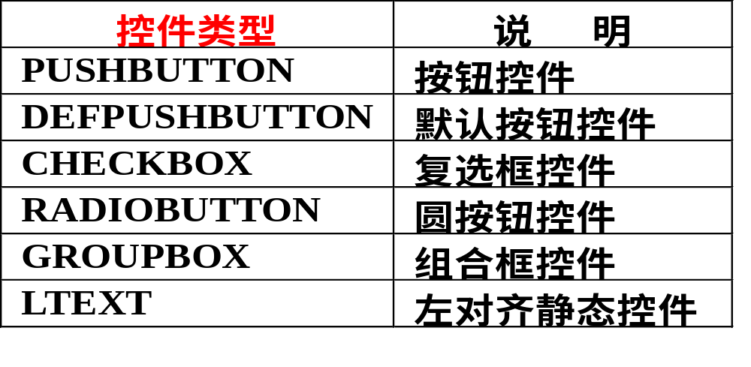
8.3 按钮控件的分类与创建
普通按钮
圆按钮
按钮控件
复选框按钮
组框按钮
创建并注册一个窗口类的实例
按钮控件的创建方式
创建控件型的子窗口
创建并显示窗口实例
在对话框中定义控件
在对话框定义中创建控件，其一般形式为：
Control-type [Title,] ID,X,Y, nWidth,nHeight [,Style]
控件类型
控件样式
控件起始坐标
控件标题或内容
控件的宽度与高度

Slide 7
按钮控件与应用程序之间的消息传递
1． 接收按钮控件消息
当用户与控件交互时，控件向其父窗口发送WM_COMMAND消息。
低字节包含控件的标识值（ID）
消息的wParam参数
高字节中包含控件向父窗口发出的通知代码
向控件子窗口
发出的消息
2． 向按钮控件发送消息
SendMessage使用
字参数确定同种
消息中的不同动作
调用函数SendMessage向按钮控件发出消息：
SendMessage (hwnd,message,wParam,lParam);
设置复选框和圆按钮的选中标志时字参数应取 1 ：
SendMessage (hwnd,BM_SETCHECK,1,0);
取消选中标志时字参数应取0，其形式为：
SendMessage (hwnd,BM_SETCHECK,0,0);
对话框按钮控件,可用
SendDlgItemMessage
完成相同操作

Slide 8
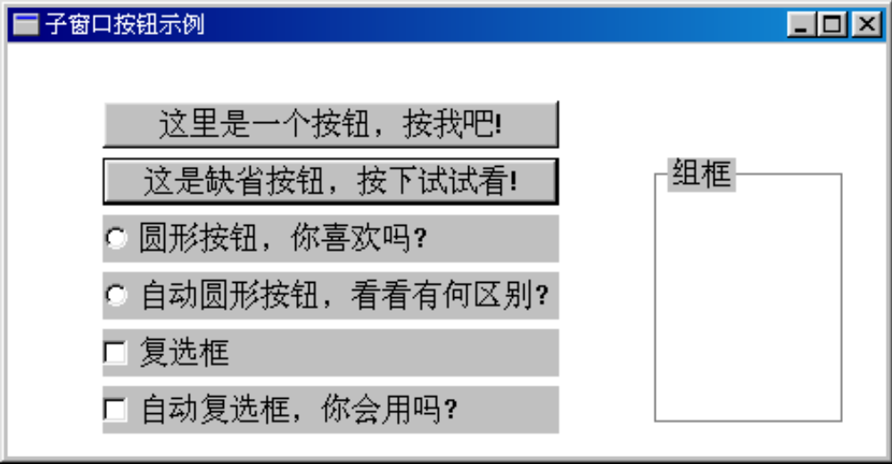
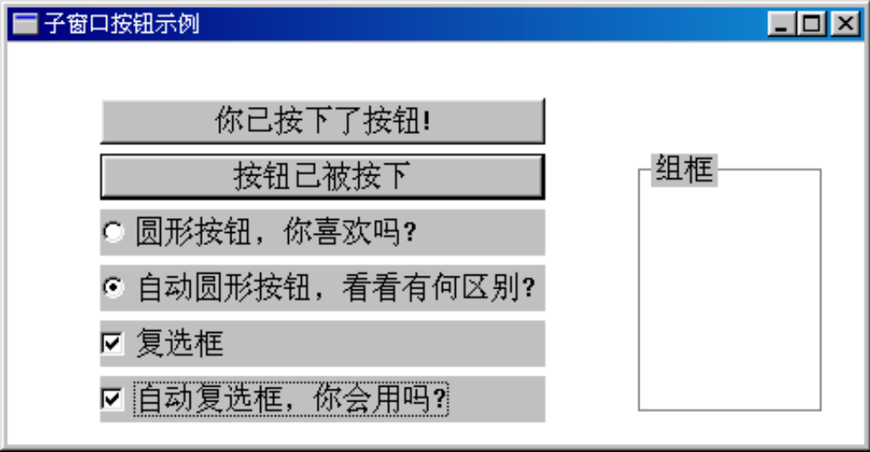
3. 按钮控件示例
【例8-1】创建如右上图所示的按钮控件系列，当单击每一个按钮后,就出现如右下图所示的响应。

Slide 9
LRESULT CALLBACK WndProc(......)
{ int X=50,Y=30; //控件起始坐标
switch(message)
{ case WM_CREATE: //通过响应WM_CREATE消息创建控件子窗口
hwndPush = CreateWindow(lpszClassName1, //按钮子窗口
"这里是一个按钮，按我吧!",
BS_PUSHBUTTON|WS_CHILD|WS_VISIBLE,
X,Y,
240,25,
hwnd,
(HMENU)IDB_PUSHBUTTON,
hInst,
NULL);
hwndDefPush = CreateWindow(lpszClassName1,//默认按钮子窗口
"这是缺省按钮，按下试试看!",
BS_DEFPUSHBUTTON|WS_CHILD|WS_VISIBLE,
X, Y+30,
240,25,
hwnd,
(HMENU)IDB_DEFPUSHBUTTON,
hInst,
NULL) ;

Slide 10
hwndRadio = CreateWindow(lpszClassName1,//圆按钮控件子窗口
"圆形按钮，你喜欢吗?",
BS_RADIOBUTTON|WS_CHILD|WS_VISIBLE,
X,Y+60,
240,25,
hwnd,
(HMENU)IDB_RADIOBUTTON,
hInst,
NULL) ;
//创建自动圆按钮子窗口
hwndAutoRadio = CreateWindow(lpszClassName1,
"自动圆形按钮，看看有何区别?",
BS_AUTORADIOBUTTON|WS_CHILD|WS_VISIBLE,
X, Y+90,
240,25,
hwnd,
(HMENU)IDB_AUTORADIOBUTTON,
hInst,
NULL) ;

Slide 11
//创建复选框控件子窗口
hwndCheckBox = CreateWindow(lpszClassName1,
"复选框 ",
BS_CHECKBOX|WS_CHILD|WS_VISIBLE,
X,Y+120,
240,25,
hwnd,
(HMENU)IDB_CHECKBOX,
hInst,
NULL) ;
//创建自动复选框控件子窗口
hwndAutoCheckBox = CreateWindow(lpszClassName1,
"自动复选框，你会用吗?",
BS_AUTOCHECKBOX|WS_CHILD|WS_VISIBLE,
X, Y+150,
240,25,
hwnd,
(HMENU)IDB_AUTOCHECKBOX,
hInst,
NULL) ;

Slide 12
//创建组框控件子窗口
hwndGroupBox = CreateWindow(lpszClassName1,
"组框",
BS_GROUPBOX|WS_CHILD|WS_VISIBLE,
X+290, Y+30,
100,140,
hwnd,
(HMENU)IDB_GROUPBOX,
hInst,
NULL) ;
break;
//处理控件消息
case WM_COMMAND:
switch(LOWORD(wParam))
{
case IDB_PUSHBUTTON: //当用户单击按钮时，改变按钮文本
SetWindowText(hwndPush,"你已按下了按钮!"); break;
case IDB_DEFPUSHBUTTON: //当用户单击按钮时，改变按钮文本
SetWindowText(hwndDefPush,"按钮已被按下"); break;

Slide 13
case IDB_RADIOBUTTON: //当用户单击圆按钮时，设置按钮为选中状态
SendMessage(hwndRadio,BM_SETCHECK,1,0); break;
case IDB_AUTORADIOBUTTON: break;
case IDB_CHECKBOX: //根据复选框状态设置复选框
if(nCheckBoxSt==0)
{SendMessage(hwndCheckBox,BM_SETCHECK,1,0);nCheckBoxSt=1;}
else //如果当前为非选中状态，则设置为选中状态
{SendMessage(hwndCheckBox,BM_SETCHECK,0,0);nCheckBoxSt=0;}
break;
case IDB_AUTOCHECKBOX: break;
case IDB_GROUPBOX: break;
}
break;
case WM_DESTROY: PostQuitMessage(0); break;
default: return DefWindowProc(hwnd,message,wParam,lParam);
}
return 0;
}

Slide 14
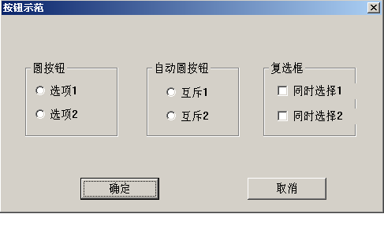
本程序运行时将在主窗口用户区的中央显示一个普通按钮，上面写有“启动一个对话框”，按下按钮弹出一个对话框,对话框含有三个成组框，其中分别是圆按钮、自动圆按钮和复选框，此外，还有一个普通按钮和一个默认按钮。

Slide 15
LRESULT CALLBACK WndProc(HWND hwnd, UINT message,WPARAM wParam,LPARAM lParam)
{ RECT rect;
switch(message)
{ case WM_CREATE: //通过响应WM_CREATE消息创建控件子窗口
GetClientRect(hwnd,&rect); //创建按钮子窗口
hwndPush = CreateWindow("BUTTON", "启动一个对话框",
BS_PUSHBUTTON|WS_CHILD|WS_VISIBLE,
(rect.right-rect.left)/2-60,
(rect.bottom-rect.top)/2-15,
120,30,hwnd,(HMENU)IDB_PUSHBUTTON,hInst,NULL);
break;
case WM_COMMAND: //处理控件消息
if(LOWORD(wParam)==IDB_PUSHBUTTON)
{ DialogBox(hInst,"Button",hwnd,DialogProc);
EnableWindow(hwndPush,FALSE);
SetWindowText(hwndPush,"不能再使用");
}
break;
case WM_DESTROY:
PostQuitMessage(0); break;
default: return DefWindowProc(hwnd,message,wParam,lParam);
}
return 0;
}

Slide 16
BOOL CALLBACK DialogProc(HWND hdlg,UINT message,WPARAM wParam,LPARAM lParam)
{ switch(message)
{ case WM_COMMAND:
switch(LOWORD(wParam))
{ case IDOK: EndDialog(hdlg,0); return 1;
case IDCANCEL: EndDialog(hdlg,0); return 1;
case IDC_RADIO1:
if(HIWORD(wParam)==BN_CLICKED)
{ SendDlgItemMessage(hdlg,IDC_RADIO1,BM_SETCHECK,1,0);
SendDlgItemMessage(hdlg,IDC_RADIO2,BM_SETCHECK,0,0);
return 1;
}
break;
case IDC_RADIO2:
if(HIWORD(wParam)==BN_CLICKED)
{ SendDlgItemMessage(hdlg,IDC_RADIO1,BM_SETCHECK,0,0);
SendDlgItemMessage(hdlg,IDC_RADIO2,BM_SETCHECK,1,0);
return 1;
}
break;
}
break;
case WM_CLOSE: EndDialog(hdlg,0); return 1;
}
return 0;
}

Slide 17
8.4 滚动条控件
8.4.1 滚动条控件的功能特点与分类
滚动条控件最直接的功能是当应用程序显示的内容超过窗口的范围时，用户可通过拖动滚动条遍历整个窗口内容。滚动条在功能上分为垂直与水平滚动条，分别实现窗口内容纵向和横向的滚动。

Slide 18
8.4.2 滚动条控件的创建
调用CreateWindow创建子窗口滚动条控件
CreateWindow(“SCROLLBAR”,//预定义窗口类名
lpszScrollTitle, //滚动条标题，常为NULL
WS_CHILD | WS_VISIBLE…， //滚动条样式
X,Y, //滚动条起始坐标
nWidth,nHeight,//滚动框宽度与高度
hwndParant, //拥有该滚动条的窗口句柄
ID, //滚动条标识
hInstance, //应用程序当前实例句柄
NULL
}
滚动条样式除窗口类样式外，
常用的还有SBS_VERT和SBS_HORZ
样式为WS_VSCROLL和WS_HSCROLL的窗口的创建
hwnd=CreateWindow（lpszClassName, lpszTitle,
WS_OVERLAPPEDWINDOW |
WS_VSCROLL | WS_HSCROLL，
......
hInstance,
NULL);
滚动条在对话框的定义中完成创建操作
SCROLLBAR ID，X,Y,nWidth,nHeight,[style]
创建窗口滚动条
三种
方法
创建滚动条子窗口控件
SB_BOTTOM 到滚动条最底端或最左端SB_RIGHT 滚动到右边
SB_LEFT 滚动到左边
SB_PAGEUP 向上滚动一页
SB_PAGEDOWN 向下滚动一页
创建对话框中的滚动条控件

Slide 19
8.4.3 常用滚动条操作函数
SB_CTL 为控件滚动条
SB_HORZ 为窗口水平滚动条
SB_VERT 为窗口垂直滚动条
SetScrollRange：设置滚动条的滚动范围
int SetScrollRange
（HWND hwnd，
int nBar， //滚动条特性标识
int nMaxPos， //滚动条最大滚动位置
int nMinPos， //滚动条最小滚动位置
BOOL bRedraw) //当滚动条改变时是否重绘；非0表示重绘
SetScrollPos：设置滚动块的位置
    int SetScrollPos
    （HWND hwnd，
    int nBar， //滚动条的特性标识，同SetScrollRange函数
    int nPos， //滚动块的位置
    BOOL bRedraw //意义同SetScrollRange函数
    ）

Slide 20
GetSystemMetrics：获取系统提供的滚动条尺寸
如：获取系统水平滚动条的高度：GetSystemMetrics（SM_CYHSCROLL）；
GetScrollpos：获取滚动块的位置
    int GetScrollPos
    (
    HWND hwnd, //窗口句柄，同SetScrollRange函数
    int nBar //滚动条特性标识
    )；
GetScrollRange：获取滚动条的滚动范围
    BOOL GetScrollRange
    (
    HWND hwnd,
    int nBar,
    LPINT lpMinPos, //接收最小位置的整形变量的地址
    LPINT lpMaxPos) //接收最大位置的整形变量的地址

Slide 21
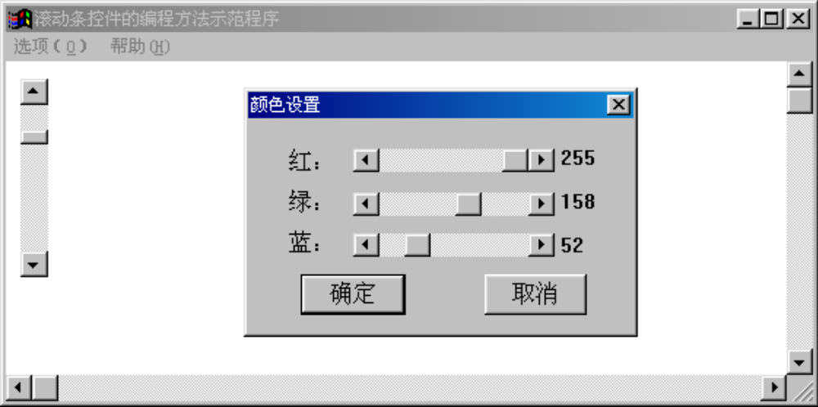
8.4.4 滚动控件示例
【例8-2】本例要求创建一个带滚动条的颜色框，在颜色框中，通过拉动滚动条，使其显示的区域产生变化，同时，可以通过颜色的设置，来改变颜色框的颜色。

Slide 22
LRESULT APIENTRY MainWndProc(......)
{ HDC hDC; HBRUSH hBrush;
static HWND hWndScrollBar; static SCROLLINFO stScrollInfo;
static int nRectWidth;
switch(message)
{case WM_CREATE:
hWndScrollBar = CreateWindowEx(0L,"SCROLLBAR",(LPSTR)NULL,
WS_CHILD | SBS_VERT,
10,30-GetSystemMetrics(SM_CYVSCROLL),
19,100+2*GetSystemMetrics(SM_CYVSCROLL),
hWnd,(HMENU)NULL,hInst,(LPVOID)NULL);
stScrollInfo.cbSize = sizeof(SCROLLINFO);
stScrollInfo.fMask = SIF_POS | SIF_RANGE | SIF_PAGE;
stScrollInfo.nMin = 1;
stScrollInfo.nMax = 100;
stScrollInfo.nPos = 1;
stScrollInfo.nPage = 10;
// 设置滚动条控件的各方面的特性参数
SetScrollInfo(hWndScrollBar,SB_CTL,&stScrollInfo,FALSE);
ShowWindow(hWndScrollBar,TRUE);
nRectWidth = 100;
break;
制作垂直
滚动条
滚
动
条
结
构
设置为滚动条控件

Slide 23
1. case WM_VSCROLL:
2. if ((HWND)lParam!=hWndScrollBar) break;
3. switch(LOWORD(wParam))
4. { case SB_LINEUP: nRectWidth+=1; break;
5. case SB_LINEDOWN: nRectWidth-=1; break;
6. case SB_PAGEUP: nRectWidth+=10; break;
7. case SB_PAGEDOWN: nRectWidth-=10; break;
8. case SB_THUMBPOSITION:nRectWidth=101-HIWORD(wParam);break;
9. default:return(DefWindowProc(hWnd,message,wParam,lParam));
}
10. if(nRectWidth<1) nRectWidth = 1;
11. else if (nRectWidth>100) nRectWidth = 100;
12. stScrollInfo.fMask = SIF_POS;
13. stScrollInfo.nPos = 101-nRectWidth;
14. SetScrollInfo(hWndScrollBar,SB_CTL,&stScrollInfo,TRUE);
15. SendMessage(hWndMain,WM_COMMAND,IDM_DRAW,0L);
16. break;

Slide 24
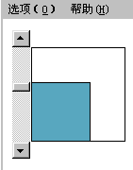
1. case WM_COMMAND:
2. switch(LOWORD(wParam))
3. {case IDM_RGB:
4. DialogBox(hInst,"RGBDlg",hWnd,(DLGPROC)RGBDlgProc); break;
5. case IDM_DRAW:
6. hDC = GetDC(hWnd);
7. hBrush = CreateSolidBrush(RGB(255,255,255));
8. SelectObject(hDC,hBrush);
9. Rectangle(hDC,30,30,130,130);
10. hBrush=CreateSolidBrush(RGB(crRGB[0],crRGB[1],crRGB[2]));
11. SelectObject(hDC,hBrush);
12. Rectangle(hDC,30,130-nRectWidth,30+nRectWidth,130);
13. ReleaseDC(hWnd,hDC);
14. break;
15. case IDM_EXIT:
16. PostQuitMessage(0); break;
17. case IDM_ABOUT:
18. DialogBox(hInst,"AboutBox",hWnd,(DLGPROC)About); break;
19. default:
20. return(DefWindowProc(hWnd,message,wParam,lParam));
21. }
22. break;
23. case WM_DESTROY: PostQuitMessage(0); break;
24. default:return(DefWindowProc(hWnd,message,wParam,lParam));
25. }
26. return(0);
27.}

Slide 25
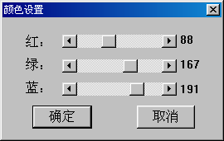
1. BOOL APIENTRY RGBDlgProc(......)
2. {
3. static int CurrentVal[3],PrevVal[3];
4. static HWND hwScroll[3];
5. char szString[10];
6. int i;
7. switch(message)
8. {
9. case WM_INITDIALOG: // 分别设置滚动条的范围和初始位置。
10. for(i=0;i<3;i++)
11. {
12. CurrentVal[i] = crRGB[i];
13. PrevVal[i] = crRGB[i];
14. hwScroll[i] = GetDlgItem(hDlg,IDC_RED+i);
15. SetScrollRange(hwScroll[i],SB_CTL,0,255,FALSE);
16. SetScrollPos(hwScroll[i],SB_CTL,CurrentVal[i],TRUE);
17. SetDlgItemText(hDlg,IDC_VALRED+i,itoa(CurrentVal[i],szString,10));
18. }
19. SetFocus(hwScroll[0]);
20. break;

Slide 26
1. //处理滚动条通知消息
2. case WM_HSCROLL:
3. i=0;
4. while(hwScroll[i]!=(HWND)lParam) i++;
5. switch(LOWORD(wParam))
6. {case SB_LINEDOWN:
7. CurrentVal[i]++;
8. if(CurrentVal[i]>255) CurrentVal[i]=255;
9. break;
10. case SB_LINEUP:
11. CurrentVal[i]--;
12. if(CurrentVal[i]<0) CurrentVal[i]=0;
13. break;
case SB_PAGEDOWN: CurrentVal[i]+=(255-CurrentVal[i])/2;
15. break;
16. case SB_PAGEUP: CurrentVal[i]-=CurrentVal[i]/2; break;
17. case SB_THUMBTRACK: CurrentVal[i]=HIWORD(wParam); break;
18. case SB_TOP: CurrentVal[i]=0; break;
19. case SB_BOTTOM: CurrentVal[i]=255; break;
}

Slide 27
//设定滚动条的位置及其对应的文字
1. SetScrollPos(hwScroll[i],SB_CTL,CurrentVal[i],TRUE);
2. SetDlgItemText(hDlg,IDC_VALRED+i,itoa(CurrentVal[i],szString,10));
3. crRGB[i] = CurrentVal[i];
4. SendMessage(hWndMain,WM_COMMAND,IDM_DRAW,0L);
5. break;
6. case WM_COMMAND:
7. switch(wParam)
8. { case IDOK:
9. for(i=0;i<3;i++)
10. crRGB[i] = CurrentVal[i];
11. EndDialog(hDlg,TRUE); return(TRUE);
12. case IDCANCEL:
13. for(i=0;i<3;i++)
14. crRGB[i] = CurrentVal[i];
15. EndDialog(hDlg,TRUE); return (TRUE);
16. }
17. break;
18. }
19. return(FALSE);
20. }

Slide 28
BOOL APIENTRY About(HWND hDlg,UINT message,WPARAM wParam,
LPARAM lParam)
{
switch(message)
{
case WM_INITDIALOG: return(TRUE);
case WM_COMMAND:
if(LOWORD(wParam)==IDOK||LOWORD(wParam)==IDCANCEL)
{
EndDialog(hDlg,TRUE);
return(TRUE);
}
break;
}
return(FALSE);
}

Slide 29
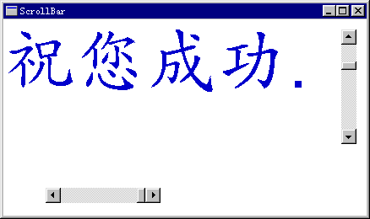
【例】创建一个水平滚动条控件，用这个控件来控制字体的大小，字体大小由50到100线性变化；同时创建一个垂直滚动条，用此滚动条来控制字体的颜色，颜色由RGB(0,0,255)到RGB(0,0,0)线性变化 。
long WINAPI WndProc(HWND hWnd,UINT iMessage,WPARAM wParam,LPARAM lParam)
{
HDC hDC; //定义设备环境句柄
HFONT hF; //定义字体句柄
PAINTSTRUCT ps; //定义包含绘图信息的结构体
static HWND hWndScrollBarHor,hWndScrollBarVer; //定义水平和竖直滚动条的句柄
static SCROLLINFO stScrollInfo; //定义包含滚动条信息的结构体
static int iHorPos=1,iVerPos=100; //定义滚动条位置
char cOut[]="祝您成功."; //输出字符串
RECT rcRedrawArea={0,0,380,200}; //定义刷新区域

Slide 30
switch(iMessage)
{ case WM_CREATE: //窗口创建消息
hWndScrollBarVer=CreateWindowEx(0L, //创建竖直滚动条
"SCROLLBAR",(LPSTR)NULL,
WS_CHILD|SBS_VERT, //样式
400,30-GetSystemMetrics(SM_CYVSCROLL), //左上角坐标
GetSystemMetrics(SM_CYVSCROLL), //滚动条宽度
100+2*GetSystemMetrics(SM_CYVSCROLL), //高度条高度
hWnd, (HMENU)NULL, hInst, (LPVOID)NULL);
hWndScrollBarHor=CreateWindowEx(0L, //创建水平滚动条
"SCROLLBAR", (LPSTR)NULL, WS_CHILD|SBS_HORZ, //样式
50, 200, //左上角坐标
100+2*GetSystemMetrics(SM_CYHSCROLL), //滚动条宽度
GetSystemMetrics(SM_CYHSCROLL), //高度条高度
hWnd, (HMENU)NULL,hInst,(LPVOID)NULL);
stScrollInfo.cbSize=sizeof(SCROLLINFO); //定义此结构体的大小
stScrollInfo.fMask=SIF_POS|SIF_RANGE|SIF_PAGE; //定义滚动条特性参数
stScrollInfo.nMin=1; //定义滚动条的最小位置
stScrollInfo.nMax=100; //定义滚动条的最大位置
stScrollInfo.nPos=1; //定义滚动条上下滚动的增量
stScrollInfo.nPage=10; //定义滚动条上下滚动的增量
//设置滚动条的特性参数
SetScrollInfo(hWndScrollBarVer,SB_CTL,&stScrollInfo,FALSE);
SetScrollInfo(hWndScrollBarHor,SB_CTL,&stScrollInfo,FALSE);
ShowWindow(hWndScrollBarHor,TRUE);
ShowWindow(hWndScrollBarVer,TRUE);
break;

Slide 31
case WM_VSCROLL: //若是竖直滚动条的消息
if((HWND)lParam!=hWndScrollBarVer) break;
switch(LOWORD(wParam))
{
case SB_LINEUP: iVerPos+=5; break; //向上走一行,位置+5
case SB_LINEDOWN: iVerPos-=5; break; //向下走一行.位置-5
case SB_PAGEUP: iVerPos+=20; break; //向上走一页,位置+20
case SB_PAGEDOWN: iVerPos-=20; break; //向下走一页,位置-20
case SB_THUMBPOSITION: //拖动滚动条
iVerPos=101-HIWORD(wParam); break;
default: return(DefWindowProc(hWnd,iMessage,wParam,lParam));
}
if(iVerPos<1) iVerPos=1; //限制位置的范围
else if(iVerPos>100) iVerPos=100;
//设定滚动条的信息.主要是设定位置
stScrollInfo.fMask=SIF_POS;
stScrollInfo.nPos=101-iVerPos;
SetScrollInfo(hWndScrollBarVer,SB_CTL,&stScrollInfo,TRUE);
InvalidateRect(hWnd,&rcRedrawArea,1); //刷新自定义的用户区
break;

Slide 32
case WM_HSCROLL: //水平滚动条的消息
if((HWND)lParam!=hWndScrollBarHor) break;
switch(LOWORD(wParam))
{
case SB_LINELEFT: iHorPos-=5; break; //向左滚动一行，位置-5
case SB_LINERIGHT: iHorPos+=5; break; //向右滚动一行,位置+5
case SB_PAGELEFT: iHorPos-=20; break; //向左滚动一页,位置+20
case SB_PAGERIGHT: iHorPos+=20; break; //向右滚动一页,位置+20
case SB_THUMBPOSITION: //拖动滚动条
iHorPos=HIWORD(wParam); break;
default: return(DefWindowProc(hWnd,iMessage,wParam,lParam));
}
if(iHorPos<1) iHorPos=1; //限制位置范围
else if(iHorPos>100) iHorPos=100;
//设定滚动条的信息.主要是设定位置
stScrollInfo.fMask=SIF_POS;
stScrollInfo.nPos=iHorPos;
SetScrollInfo(hWndScrollBarHor,SB_CTL,&stScrollInfo,TRUE);
InvalidateRect(hWnd,&rcRedrawArea,1); //刷新用户区
break;

Slide 33
8.5 静态控件
CreateWindow（“ STATIC”，//预定义窗口类名
lpszStaticTitle,//静态控件标题
WS_CHILD | WS_VISIBLE|WS_BORDER|…，∥样式
X，Y， ∥静态控件起始坐标
nWidth,nHeight,∥静态控件宽度与高度
hwndParant, ∥拥有该静态控件的窗口句柄
ID， ∥静态控件标识
HInstance, ∥应用程序当前实例句柄
NULL
)
静态控件是一种包含正文或图形的小窗口
静态控件创建方法
创建静态控件子窗口
创建过程在
对话框的定
义中完成
发送静态
控件消息
创建对话框中的静态控件
Static-Type
Tilte, //静态控件标题（文本或位图等）
ID, //静态控件标识
X,Y, //起始坐标
nWidth,nHeight,//滚动框的宽度和高度
[,style]//滚动条样式
Static-Type为静态控件类型关键字，常用类型有：
LTEXT（左对齐）、CTEX（右对齐）和 RTEXT（居中)
通知码 说 明
STN_CLICKED 单击静态控件
STN_ENABLE 激话静态控件
STN_DBLCLK 双击静态控件
STN_DISABLE 禁止静态控件

Slide 34
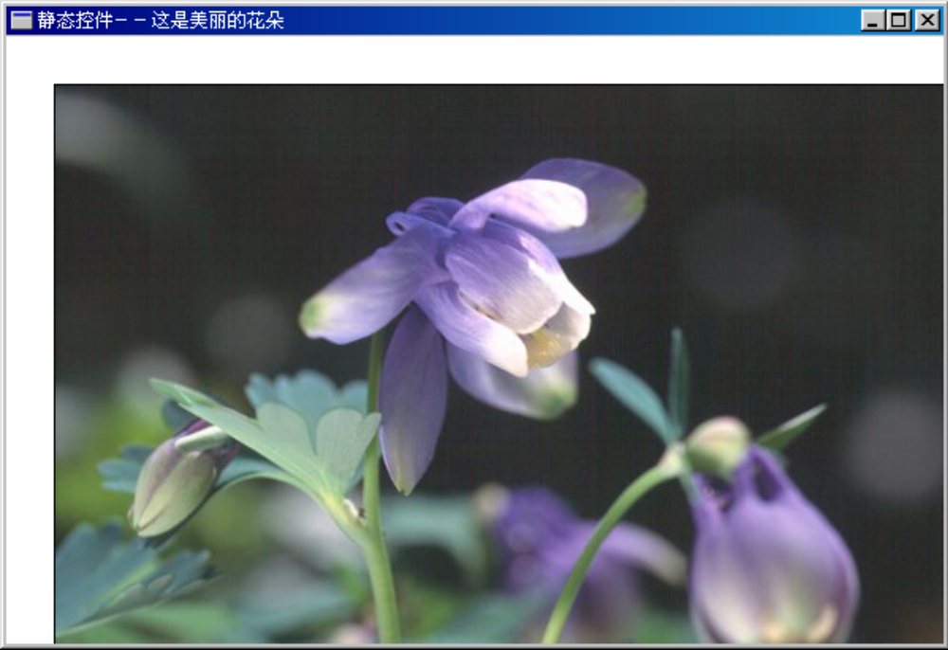
静态控件应用举例
【例8-3】本例通过演示位图静态控件的创建于操作方法，说明静态控件消息的强制生成与处理过程，当单击位图时，就报告该位图的尺寸。

Slide 35
本例的源程序代码如下：
#include <windows.h>
#include <stdio.h>
#include <stdlib.h>
#define IDS_BITMAP 101 //定义静态控件标识
char lpszClassName1[]="STATIC";
char lpszText[]="";
HWND hwndStatic; //静态控件句柄
HINSTANCE hInst;
HDC hdc;
HBITMAP hBm;
BITMAP bm;
LRESULT CALLBACK WndProc(HWND,UINT,WPARAM,LPARAM);

Slide 36
在静态控件区
显示特定的位图
1. LRESULT CALLBACK WndProc(......)
2. {switch(message)
3. {case WM_CREATE: //创建位图静态控件
4. hwndStatic=CreateWindow(lpszClassName1,"Internet_Wall",
//该风格允许静态控件强制发送消息
WS_CHILD|WS_VISIBLE|WS_BORDER|SS_BITMAP|SS_NOTIFY,
30,30,
0,0, //系统将根据位图尺寸自动调节静态控件的大小
hwnd, (HMENU)IDS_BITMAP, hInst, NULL) ;
5. break;
6. case WM_COMMAND:
7. switch (LOWORD(wParam))
8. {case IDS_BITMAP: //处理控件消息
9. DestroyWindow(hwndStatic);
10. hdc=GetDC(hwnd);
//在窗口中显示位图大小信息
11. TextOut(hdc,130,100,lpszText,strlen(lpszText));
12. ReleaseDC(hwnd,hdc); break;
13. }
14. break;
15. case WM_DESTROY:
16. DeleteObject(hBm); PostQuitMessage(0); break;
17. default: return DefWindowProc(hwnd,message,wParam,lParam);
18. }
19. return 0; }
向父窗口
发送
单击/双击
可用/不可用
等消息

Slide 37
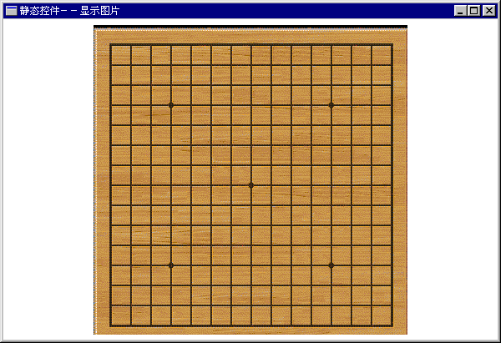
本例在窗口用户区的中央显示静态文本“单击此处显示一个位图”单击这个静态文本时，将在静态文本所在处显示一个位图。
本例资源文件：
abitmap BITMAP a.BMP

Slide 38
#include <windows.h>
#include <stdio.h>
#include <stdlib.h>
#define IDS_BITMAP 101 //定义静态控件标识
char lpszText[]="";
HWND hwndStatic; //静态控件句柄
HINSTANCE hInst;
HDC hdc;
HDC hdcmem;
HBITMAP hBm;
BITMAP bm;

Slide 39
LRESULT CALLBACK WndProc(HWND hwnd, UINT message, WPARAM wParam, LPARAM lParam)
{ static RECT rect;
switch(message)
1. { case WM_CREATE:
2. hdc=GetDC(hwnd);
3. hdcmem=CreateCompatibleDC(hdc);
4. ReleaseDC(hwnd,hdc);
5. GetClientRect(hwnd,&rect);
6. hwndStatic=CreateWindow("STATIC",
"单击此处显示位图",
WS_CHILD|WS_VISIBLE|WS_BORDER|SS_CENTER|SS_NOTIFY,
(rect.right-rect.left)/2-200, (rect.bottom-rect.top)/2-100,
200,30, hwnd, (HMENU)IDS_BITMAP, hInst, NULL);
7. break;

Slide 40
8. case WM_COMMAND:
9. switch (LOWORD(wParam))
10. {case IDS_BITMAP:
11. DestroyWindow(hwndStatic);
12. hdc=GetDC(hwnd);
13. SelectObject(hdcmem,hBm); //在窗口中显示位图
14. //粘贴位图
15. BitBlt(hdc,(rect.right-rect.left)/2-bm.bmWidth/2,(rect.bottom-rect.top)/2
-bm.bmHeight/2,bm.bmWidth,bm.bmHeight,hdcmem,0,0,SRCCOPY);
16. ReleaseDC(hwnd,hdc);
17. break;
}
18. break;
case WM_DESTROY:
DeleteObject(hBm); DeleteDC(hdcmem);
PostQuitMessage(0); break;
default: return DefWindowProc(hwnd,message,wParam,lParam);
}
return 0;
}

Slide 41
8.6 列表框子窗口控件
列表框常用于集中显示同种类型的内容，如同类型文件等，列表框一般具有如下特点:
1．可提供大量的可选项（需要时自动显示滚动条）；
2．可设置单选（单个选项）或多选（多项选择）功能；
3．单选时，单击列表项，被选的项以 “ 反相”显示表示被选中；再次单击该选项，恢复为非选中状态。
创建列表框子窗口控件
创建列表框子窗口控件方法
创建列表框子窗口控件
创建作为对话框控件的列表框

Slide 42
列表框和应用程序之间消息传递
1．列表框向应用程序发送消息
当用户与列表框交互时，列表框向应用程序发出WM_COMMAND消息。
高字节为标识列表框动作的消息通知码（如LBN_DBLCLK标识用户双击）
消息字参数（wParam）
低字节为控件标识值
LBN_SELCHANGE 表明列表框中的用户选择已发生改变
LBN_DBCLK 双击
LBN_SELCANCLE 列表框中的选择被取消
LBN_SETFOCUS 列表框收到输入焦点
LBN_KILLFOCUS 列表框失去输入焦点

Slide 43
2．应用程序向列表框发送消息
应用程序对列表框的操作通过调用函数SendMessage或SendDlgItemMessage向其发送各种消息来完成。
LB_ADDFILE 在文件列表中加入指定文件
LB_GETTEXT 获取指定项文本
LB_ADDSTRING 在列表框中加入列表项
LB_GETTEXTLEN 获取指定项长高
LB_DELETESTRING 在列表框中删除列表项
LB_GETTOPINDEX 获取列表框中第一项的索引值
LB_DIR 在列表框中列出指定文件
LB_INSERTSTRING 在列表框的指定位置加入一项
LB_FINDSTRING 在列表框中查找指定项
LB_RESETCONTENT 清空列表框
LB_GETCOUNT 获取多选列表框中的项数
LB_SETSEL 设置多选列表框中指定项的选中状态
LB_GETCURSEL 获取列表框中当前选中项的索引值
LB_SETCURSEL 设置单选列表框中指定项的选中状态
LB_GETSEL 获取列表框中指定项的选中状态
LB_SETTOPINDEX 设置列表框中第一项的索引值
LB_GETSELCOUNT 获取多选列表框中选中的项数

Slide 44
应用程序通过列表框中项的索引值操作指定项，第一项默认索引号为0，最后一项为-1
a. 索引号的使用
应用程序常通过向列表框发送LB_GETCURSEL消息获取当前选中的索引号
当列表框的样式为LBS_EXTENDEDSEL和LBS_MULTIPLSEL时，可在该列表框中选取多个项。此时通过向列表框发送LB_GETSELCOUNT消息获取选中的项数
向列表框发送消息时应注意的问题
b. 多选列表框消息发送
应用程序向列表框发送LB_GETSEL消息获取指定项的选中状态
应用程序向列表框发出此消息以显示一系列文件名、目录或驱动器
c. 发送LB_DIR消息

Slide 45
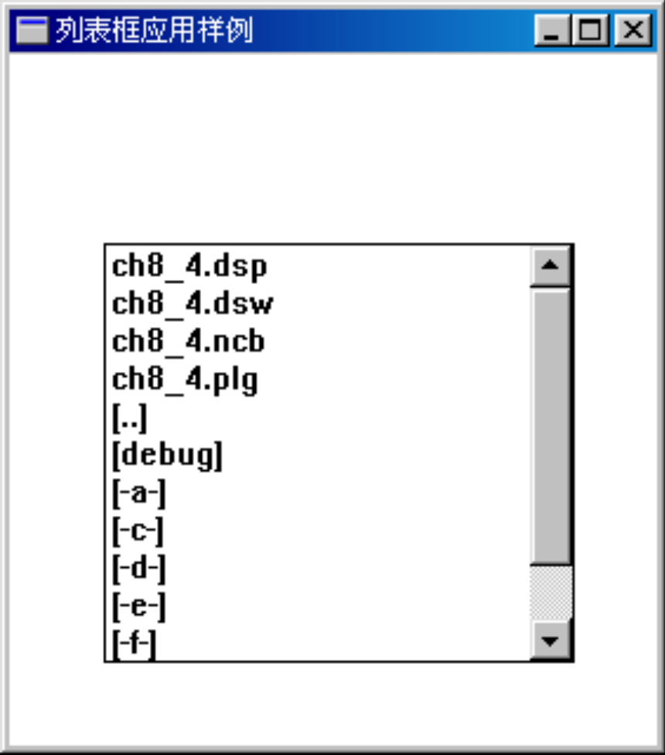
列表框应用举例
【例8-4】创建一个采用常用样式的单选列表框，并在该列表框中列出磁盘驱动器名、当前目录的文件和子目录名等。
本例的源程序代码如下：
#include <windows.h>
#include <stdio.h>
#include <stdlib.h>
#define IDL_SAMPLE 101 //定义列表框标识
#define FILE_LIST 0x4010 //定义文件属性值
HWND hwndList;
HINSTANCE hInst ;
char lpszClassName1[]="ListBox";
LRESULT CALLBACK WndProc(HWND,UINT,WPARAM,LPARAM);

Slide 46
LRESULT CALLBACK WndProc(......)
{int nIndex;
switch(message)
{case WM_CREATE:
hwndList = CreateWindow(......);
//设置列表框中的所列文件类型
SendMessage(hwndList,LB_DIR,FILE_LIST,(LPARAM)"*.*");
break;
case WM_COMMAND:
switch(LOWORD(wParam))
{case IDL_SAMPLE : //处理列表框消息
if(HIWORD(wParam)==LBN_DBLCLK)
{nIndex=SendMessage(hwndList,LB_GETCURSEL,0,0L);
SendMessage(hwndList,LB_DELETESTRING,nIndex,0L); break;}
break;
case WM_DESTROY:
PostQuitMessage(0);
break;
default: return DefWindowProc(hwnd,message,wParam,lParam);
}
return 0;
}
获取当前
选中项的
索引值
删除该列表项

Slide 47
8.7 编辑框控件
编辑框的主要作用在于接收用户键盘输入
CreateWindow(
“ EDIT”, ∥预定义窗口类名
NULL， ∥编辑框一般无标题
WS＿CHILD|WS＿VISIBLE|…， ∥样式
X，Y， ∥编辑框起始坐标
nWidth,nHeight, ∥编辑框的宽度与高度
hwndParant, ∥拥有该编辑框的窗口句柄
ID， ∥编辑框标识
hInstance, ∥应用程序当前实例句柄
NULL）
两种创建编辑框控件方式
创建编辑框子窗口控件
创建对话框中编辑框控件
EDITTEXT ID，X，Y，nWidth,nHeight,[,style]

Slide 48
编辑框与应用程序间的消息传递
应用程序创建编辑框控件后，可通过接收控件发出的消息得知用户的请求，并可通过向编辑框发送消息对其进行操作。
消息字参数（wParam）的低字节为控件标识
消息传递种类
编辑框向应用程序发送WM_COMMAND消息
该消息字参数（wParam）的高字节为标识列表框动作的消息通知码
应用程序向编辑框发送消息
调用SendMessage
向应用程序发送各种消息
调用SendDlgItemMessage

Slide 49
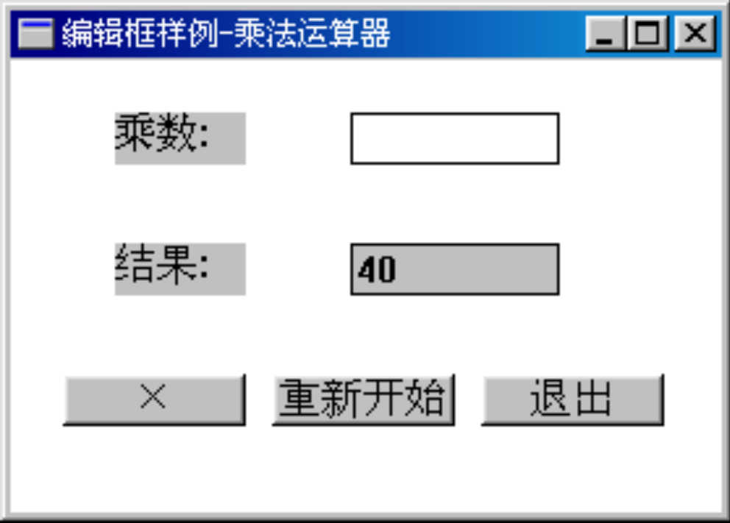
编辑框控件应用举例
【例8-5】本例介绍一个包含编辑框控件的“ 乘法器”示例程序，如图所示。当在乘数的输入框中输入一个数，然后单击 “ ×”(乘号)，再在乘数的输入框中输入另一个数，在结果输出框中就可以看到运算的结果，如本例第一次输入数字5，第二次输入数字8，得到的结果为40。

Slide 50
LRESULT CALLBACK WndProc(......)
{switch(message)
{case WM_CREATE: //定义各种子窗口控件
hStatic1 = CreateWindow("STATIC","乘数:", WS_CHILD|WS_VISIBLE,
40,20,50,20,hwnd,(HMENU)IDS_1,hInst,NULL);
hStatic2 = CreateWindow("STATIC","结果:", WS_CHILD|WS_VISIBLE,
40,70,50,20,hwnd,(HMENU)IDS_2,hInst,NULL);
hEditItem = CreateWindow( "EDIT",NULL,
WS_CHILD|WS_VISIBLE|ES_LEFT|WS_BORDER,
130,20,80,20,hwnd,(HMENU)IDE_ADDITEM, hInst,NULL);
hEditResult = CreateWindow( "EDIT",NULL,
S_CHILD|WS_VISIBLE|ES_LEFT|WS_BORDER|ES_READONLY,
130,70,80,20,hwnd,(HMENU)IDE_RESULT,hInst,NULL);
hButtonAdd = CreateWindow("BUTTON","×", WS_CHILD|WS_VISIBLE,
20,120,70,20,hwnd,(HMENU)IDB_ADD,hInst,NULL);
hButtonReset=CreateWindow(“BUTTON”,“重新开始”,WS_CHILD|WS_VISIBLE, 100,120,70,20,hwnd,(HMENU)IDB_RESET,hInst,NULL);
hButtonCancle=CreateWindow( "BUTTON","退出", WS_CHILD|WS_VISIBLE,
180,120,70,20,hwnd,(HMENU)IDB_CANCLE,hInst,NULL);
//设置“结果”编辑框的初始值
SetWindowText(hEditResult,"0");
break;

Slide 51
case WM_SETFOCUS: //设置编辑框获得输入焦点
SetFocus(hEditItem); break;
case WM_COMMAND:
switch (LOWORD(wParam))
{case IDB_ADD:
nMax=GetWindowTextLength(hEditItem)+1;
GetWindowText(hEditItem,lpszAddItem,nMax);
nAddItem=strtol(lpszAddItem,&stop,10);
nResult*=nAddItem;
_ltoa(nResult,lpszResult,10); //将结果转换成字符串
SetWindowText(hEditResult,lpszResult);
SetWindowText(hEditItem,"");
SendMessage(hwnd,WM_SETFOCUS,0,0L);
break;
获取
用户
输入
获取编辑框中用户
输入的文本长度
将输入的
字符串转
换成整形
在“结果”编辑
框中输出结果
在“乘数”框中
清除用户输入，
准备接收新的输入
使“乘数”框重
新得到输入焦点

Slide 52
case IDB_RESET:
//在“乘数”框中清除用户输入，准备接收新的输入
SetWindowText(hEditItem,"");
//使“乘数”框重新得到输入焦点
SendMessage(hwnd,WM_SETFOCUS,0,0L);
//恢复“结果”编辑框的初始状态
SetWindowText(hEditResult,"0");
nResult=1; nAddItem=1; break;
case IDB_CANCLE:
SendMessage(hwnd,WM_DESTROY,0,0L); break;
}
break;
case WM_DESTROY: PostQuitMessage(0); break;
default: return DefWindowProc(hwnd,message,wParam,lParam);
return 0;
}

Slide 53
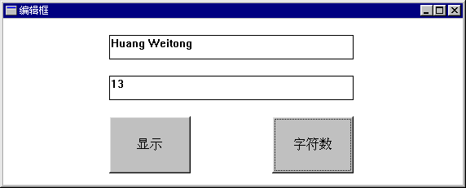
【例】创建一个编辑框控件和两个按钮控件，它们分别是“显示字符”和“显示字符数”，在此编辑框中输入某一个字符串，单击“显示字符”按钮，在另外一个输出框中输出此字符串；单击“显示字符数”按钮，在输出框中显示该字符串的字符数。如图所示，是在上面的编辑框中输入字符串Huang Weitong后，单击“字符数”按钮，在第二个编辑框中显示字符串Huang Weitong的字符数。

Slide 54
long WINAPI WndProc(HWND hWnd,UINT iMessage,WPARAM wParam,LPARAM lParam)
{ case WM_CREATE: //窗口初始化消息
hEdit1=CreateWindow("EDIT", //创建EDIT对象
NULL, //无标题
WS_CHILD|WS_VISIBLE|ES_LEFT|WS_BORDER,
130,20,300,30, hWnd,
(HMENU)IDE_1, //编辑框标识
hInst, NULL);
hEdit2=CreateWindow("EDIT", //创建EDIT编辑框
NULL,
WS_CHILD|WS_VISIBLE|ES_LEFT|WS_BORDER,
130,70,300,30, hWnd,
(HMENU)IDE_2, //编辑框标识
hInst, NULL);
hBtn1=CreateWindow("BUTTON", //创建BUTTON对象
"显示", //标题
WS_CHILD|WS_VISIBLE,
130,120, 100,70,hWnd,
(HMENU)IDB1, //标识
hInst,NULL);
hBtn2=CreateWindow("BUTTON", //创建BUTTON对象
"字符数", //标题
WS_CHILD|WS_VISIBLE,
330,120, 100,70,hWnd,
(HMENU)IDB2, //标识
hInst, NULL);
break;

Slide 55
case WM_COMMAND:
switch(LOWORD(wParam))
{ case IDE_1:
if(HIWORD(wParam)==EN_SETFOCUS)
SetFocus(hEdit1); break;
case IDE_2:
if(HIWORD(wParam)==EN_SETFOCUS)
SetFocus(hEdit2); break;
case IDB1: //单击显示按钮
iMax=GetWindowTextLength(hEdit1)+1; //得到输入字符串的长度
GetWindowText(hEdit1,cInput,iMax); //得到输入字符串
SetWindowText(hEdit2,cInput); //输出
break;
case IDB2: //单击字符数按钮
iMax=GetWindowTextLength(hEdit1)+1; //得到输入字符串的长度
_ltoa((long)(iMax-1),cImax,10); //转化为字符
SetWindowText(hEdit2,cImax); //输出
break;
}
break;
case WM_DESTROY: //退出
PostQuitMessage(0); break;
default: return(DefWindowProc(hWnd,iMessage,wParam,lParam));
}
return 0;
}

Slide 56
8.8组合框控件
组合框是两种预定义窗口的组合形式。在Windows编程中使用单一控件往往不能完全满足与用户交互的需要，最常见的组合框例子是对话框及与其相联系的静态文本和编辑框。
组合框控件
两种创建形式
应用程序间消息传递
创建作为对话框控件的组合框
创建独立子窗口组合框
应用程序向组合框发送消息
SendMessage
组合框向应用程序发送WM_COMMAND消息
SendDlgItemMessage

Slide 57
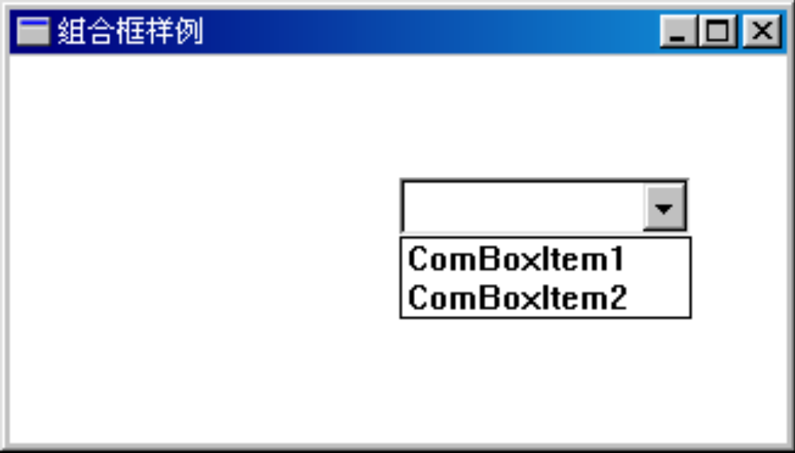
组合框控件应用举例
【例8-6】本例创建一个如下图所示的组合框控件，当单击向下按钮时，显示可选文件的名字。

Slide 58
本例的源程序代码如下：
#include <windows.h>
#include <stdio.h>
#include <stdlib.h>
//定义组合框标识
#define IDC_SAMPLE1 101
#define IDC_SAMPLE2 102
#define IDC_SAMPLE3 103
HWND hComBox1,hComBox2,hComBox3;
HINSTANCE hInst;
char lpszClassName1[]="COMBOBOX";
LRESULT CALLBACK WndProc(HWND,UINT,WPARAM,LPARAM);
int WINAPI WinMain(......)
{
......
}

Slide 59
LRESULT CALLBACK WndProc(......)
{switch(message)
{case WM_CREATE:
//创建由列表框和静态控件组成的组合框
hComBox2=CreateWindow(lpszClassName1,NULL,
CBS_DROPDOWNLIST|WS_CHILD|WS_VISIBLE,
160,50,120,150,hwnd,(HMENU)IDC_SAMPLE2,hInst,NULL);
SetFocus(hComBox2);
//在各组合框中加入列表项
SendMessage(hComBox2,CB_ADDSTRING,0,(LPARAM)"ComBoxItem1");
SendMessage(hComBox2,CB_ADDSTRING,0,(LPARAM)"ComBoxItem2");
break;
case WM_DESTROY:
PostQuitMessage(0); break;
default: return DefWindowProc(hwnd,message,wParam,lParam);
}
return 0;
}

Slide 60
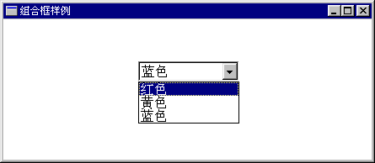
创建一个如图所示的组合框控件，当单击向下按钮时，显示可选文件的名字。

Slide 61
LRESULT CALLBACK WndProc(HWND hwnd,UINT message,WPARAM wParam, LPARAM lParam)
{ switch(message)
{case WM_CREATE:
hComBox=CreateWindow("COMBOBOX", //创建由列表框和静态控件组成的组合框
NULL,
CBS_DROPDOWNLIST|WS_CHILD|WS_VISIBLE,
160,50,120,150,hwnd,(HMENU)IDC_SAMPLE,hInst,NULL);
SetFocus(hComBox);
//在各组合框中加入列表项
SendMessage(hComBox,CB_ADDSTRING,0,(LPARAM)"红色");
SendMessage(hComBox,CB_ADDSTRING,0,(LPARAM)"黄色");
SendMessage(hComBox,CB_ADDSTRING,0,(LPARAM)"蓝色");
break;
case WM_DESTROY:
PostQuitMessage(0); break;
default: return DefWindowProc(hwnd,message,wParam,lParam);
}
return 0;
}
定义组合框标识

